Slide 1

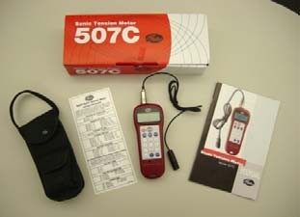
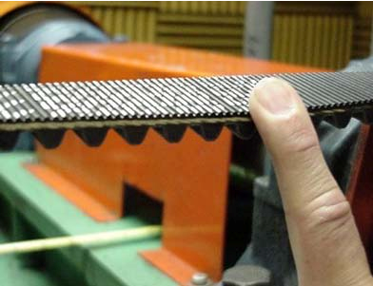
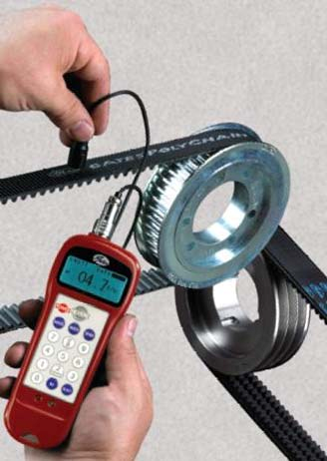
PTI-001-090814
Tensiómetro Sónico 507C…su mejor aliado en la determinación de Tensión en Bandas Gates.
Uno de los elementos básicos para optimizar el desempeño
de una transmisión que utiliza bandas Gates, sea banda en V, Micro V o Síncronas, es la aplicación correcta de la tensión de Instalación recomendada.
Gates ha desarrollado un tensiómetro, llamado Sónico 507C el cual asegura una medida de tensión simple y extremadamente
precisa, el cual realiza internamente un complejo proceso de conversión de las ondas sonoras de emitidas por una banda hacia el sensor del Tensiómetro, decodificando esta señal y desplegando los resultados en una pantalla digital.
El tensiómetro Sónico 507C permite una medición fácil,
precisa y sin contacto, de la tensión de una banda sin movimiento, que es un parámetro íntimamente ligado al funcionamiento de la banda.
La onda sonora se genera mediante un leve movimiento de la banda en reposo provocado manualmente, movimiento que es captado por un sensor que procesa sus curvas de oscilación, para finalmente visualizar la tensión de la banda en una sencilla pantalla.
Este dispositivo está a la venta mediante cualquiera de nuestros Distribuidores Gates Industriales a nivel nacional.
La tensión correcta de la banda es un factor fundamental para obtener la mayor Vida-Util…obtenga el mayor costo- beneficio con la banda Gates.
CARACTERÍSTICAS
• Altura 160 mm x profundidad 26 mm x anchura 59 mm
• Pilas: 2 x AAA
• Para sus uso en bandas trapezoidales, bandas Micro V y
Síncronas
• Límites de frecuencia: de 10 Hz a 5.000 Hz
• Exactitud de medición: ± 1%
• Pantalla LCD con retro iluminación
• Permite pantalla doble (Newton y/o Hz)
• Sensor flexible
• Sensor de cable, sensor de inducción y oscilador disponibles.
• Almacena constantes de peso, anchura y longitud del ramal para veinte sistemas de transmisión diferentes.
• La función de ajuste automático neutraliza los ruidos de fondo
• Sin pérdidas de energía ya que se apaga
automáticamente después de cinco minutos de inactividad
Gates de México S.A. de C.V., Cda. de Galeana # 5, Fracc. Ind. La Loma, Tlanepantla, Edo. de México, C.P. 54060 Tel. 53 33 27 00, Fax: 53 33 27 01

Slide 2

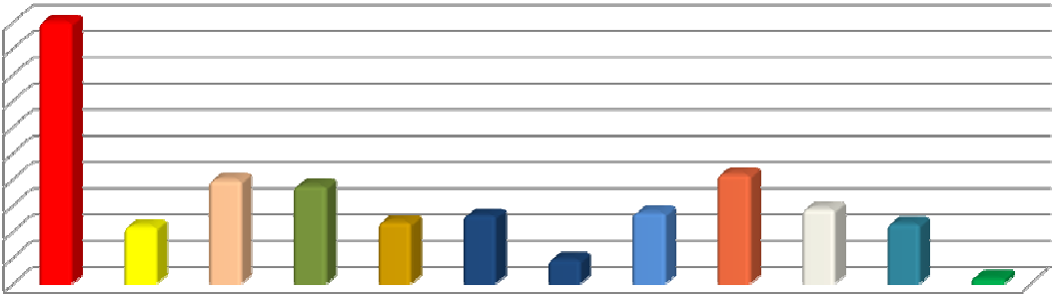
Usar bandas “baratas”… !!! NUNCA MÁS ¡¡¡
Hemos comunicado con mucha frecuencia el desempeño y los costos en que se incurre al utilizar las mal
llamadas “bandas baratas”, lo cual en todo momento ha resultado sumamente costoso.
En este ejemplar hemos incluido el mayor número de marcas presentes en el mercado mexicano, las cuales
hemos puesto a prueba en nuestros laboratorios, encontrando y corroborando cómo las bandas Gates
siendo, por mucho, la opción más rentable al obtener el mayor beneficio por su costo.
100%
90%
80%
70%
60%
50%
40%
30%
20%
10%
0%
GATES
OPT
AM‐P
BDO
BG
GDY
P.SPAN
DY
JSN
ALKA
SFK
GIM
Hay una cantidad muy importante de costos aparentemente ocultos en los que se incurre al utilizar las mal
llamadas marcas “baratas”, pues son un factor que impacta directamente en el incremento de los costos de
mantenimiento.
Hemos ejemplificado de una manera sencilla y práctica el siguiente caso para comprender tal relación: supongamos un precio de $100 por 1 banda Gates, costo de mano de obra para instalar /desinstalar la misma por $30 c/u y el costo del tiempo muerto de una maquina que tuvo que dejar de producir a causa de la ruptura de una banda $5,000/hr.
% DURACION
GATES
OPT
AM-P
BDO
BG
GDY
P.SPAN
DY
JSN
ALKA
SFK
GIM
# BANDAS NECESARIAS PARA
IGUALAR DURACION GATES
100%
22%
40%
37%
23%
26%
9%
27%
42%
29%
23%
2%
COSTO DE 1 BANDA
1
4.6
2.5
2.7
4.3
3.8
10.8
3.7
2.4
3.5
4.4
53.8
COSTO TOTAL DE BANDAS
$ 50.00
$ 32.50
$ 30.00
$ 32.50
$ 22.50
$ 42.50
$ 17.50
$ 40.00
$ 32.50
$ 25.00
$ 55.00
$ 25.00
NUMERO DE CAMBIOS
DE BANDA NECESARIOS
$ 50.00
$ 149.62
$ 75.70
$ 86.72
$ 96.21
$ 163.29
$ 188.26
$ 147.05
$ 77.97
$ 87.20
$ 241.24
$ 1,344.74
COSTO TOTAL DE
MANO OBRA
1
4.6
2.5
2.7
4.3
3.8
10.8
3.7
2.4
3.5
4.4
53.8
$ 30
$ 138.11
$ 75.70
$ 80.05
$ 128.28
$ 115.26
$ 322.74
$ 110.29
$ 71.97
$ 104.64
$ 131.59
$ 1,613.68
HORAS AQUE ESTÁ DETENIDA
MAQUINA P/CAMBIO DE BANDA
1
4.6
2.5
2.7
4.3
3.8
10.8
3.7
2.4
3.5
4.4
53.8
COSTO ESTIMADO DE TIEMPO
MUERTO DE MAQUINA PARADA
$ 5,000
$ 23,018
$ 12,617
$ 13,342
$ 21,381
$ 19,211
$ 53,789
$ 18,381
$ 11,995
$ 17,440
$ 21,931
$ 268,947
MONTO TOTAL
$ 5,080
$ 23,306
$ 12,769
$ 13,509
$ 21,605
$ 19,489
$ 54,300
$ 18,639
$ 12,145
$ 17,632
$ 22,304
$ 271,906
# VECES MÁS CARO QUE GATES
4.6
2.5
2.7
4.3
3.8
10.7
3.7
2.4
3.5
4.4
53.5
El uso de una banda de baja calidad puede costar hasta $271,906 pesos.
!!! Las bandas Gates Hi‐Power® proporcionan el mayor costo‐beneficio
¡¡¡
Nuestras bandas, las de mayor calidad en el mercado, reducen el número de cambios de bandas, eliminan la parte de la mano de obra para cambiarlas y sobre todo evita los paros de producción no programados. En este tiempo en el que es imperativo cuidar los recursos monetarios en la Industria, Gates colabora directamente con usted para lograrlo. “Lo barato sale caro…”
Gates de México S.A. de C.V., Cda. de Galeana # 5, Fracc. Ind. La Loma, Tlanepantla, Edo. de México, C.P. 54060 Tel. 53 33 27 00, Fax: 53 33 27 01

Slide 3

ATENTAMENTE
GERENCIA LINEA POWER TRANSMISSION
Gates de México S.A. de C.V., Cda. de Galeana # 5, Fracc. Ind. La Loma, Tlanepantla, Edo. de México, C.P. 54060 Tel. 53 33 27 00, Fax: 53 33 27 01

